Slide 1
Литературное чтение
2 класс
Тема: Э. Успенский «Чебурашка» (из сказки «Крокодил Гена и его друзья»).
Учитель: Киселева С.А.

Slide 2
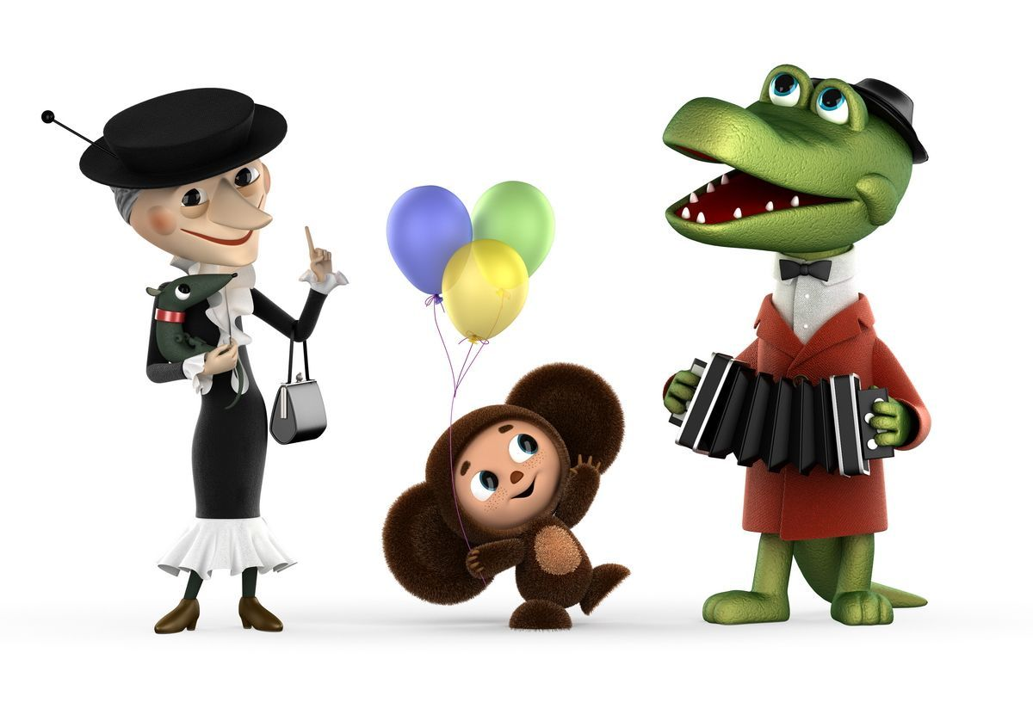
Цель:
продолжение знакомства с творчеством Э. Успенского.

Slide 3
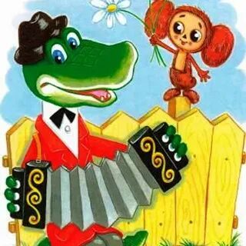
Задание №1.
Выразительно прочитайте отрывок из сказки Э. Успенского с. 141 – 142.

Slide 4
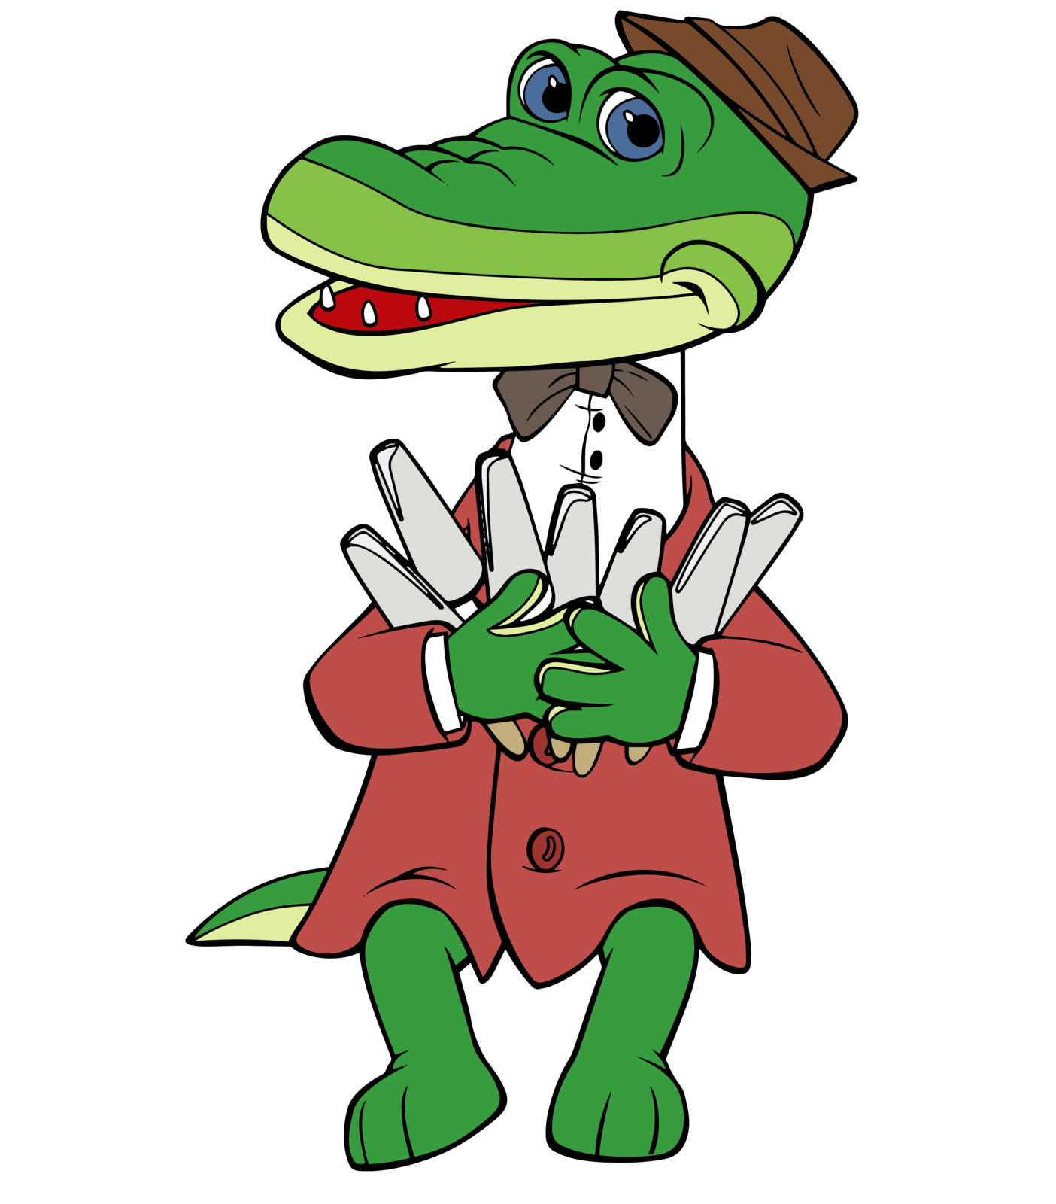
Задание № 2
Перескажите прочтенный отрывок.

Slide 5
Задание для контроля
Ответьте на вопросы:
- С каким автором мы познакомились на этом уроке?
- С каким произведением мы познакомились?
- Назовите главных героев сказки.

Slide 6
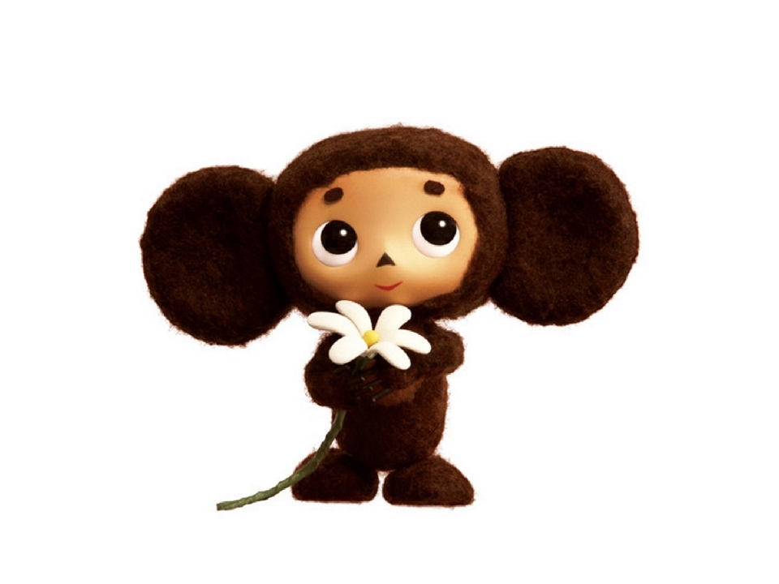
Домашнее задание
Ответьте на вопросы учебника с. 142 (письменно - кратко).

Slide 7
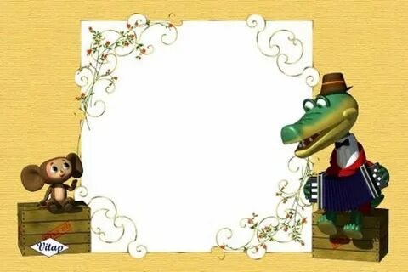
Спасибо за внимание!

